Slide 1
平面简单凸包

Slide 2
什么是凸包
定义
点集Q的凸包是指一个最小的凸多边形，满足Q中的点或者在多边形边上或者在多边形的内部。
P9
P10
P7
P8
P6
P0
P5
P3
P1
P4
P2

Slide 3
Graham扫描算法
Graham扫描算法维护一个凸壳 通过不断在凸壳中加入新的点和去除影响凸性的点 最后形成凸包
算法主体由两部分组成 排序 和 扫描

Slide 4
点集排序
排序是对杂乱的点集进行了梳理 这也是这种算法能够得到更高效率的根本原因
排序的方法有两种 极角坐标排序(极角序) 和 直角坐标排序(水平序)

Slide 5
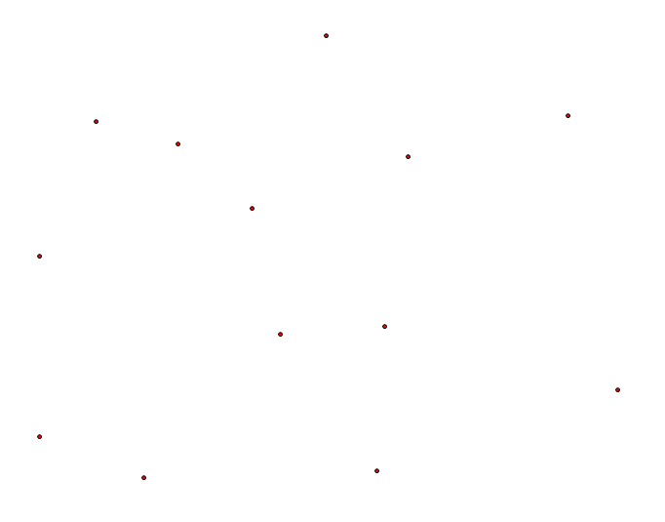
极角排序
极角排序首先要找到一个参考点
参考点的定义:在横坐标最小的情况下取纵坐标最小的点

Slide 6
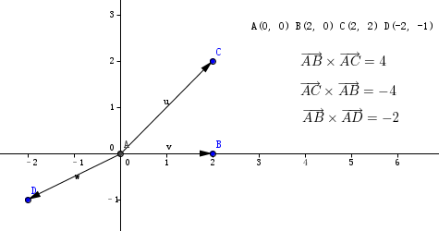
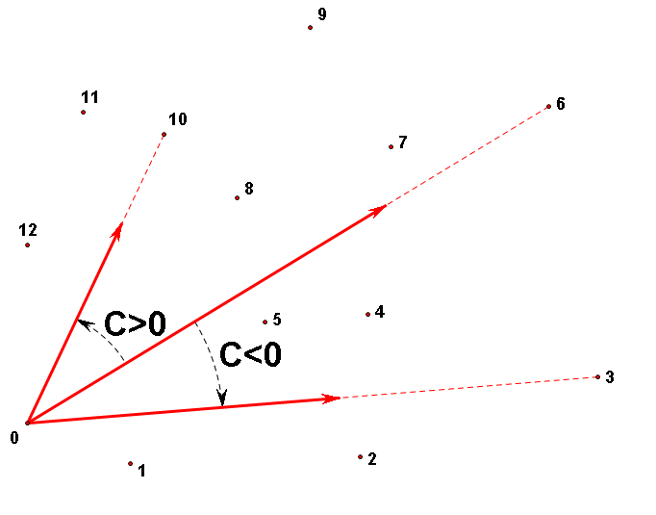
极角排序
极角排序以参考点为极角坐标系原点 各个点的极角为关键字
比较极角可以利用向量的叉积
对于二维向量a=(x1,y1)和b=(x2,y2)，a×b定义为x1*y2-y1*x2。
如果a与b夹角小于180度（逆时针），那么这个值就是正值，大于180度就是负值。

Slide 7
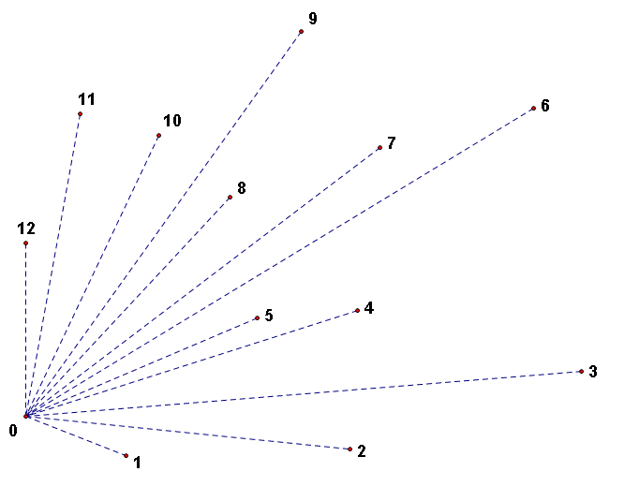
极角排序
排序完成后应该是这样的:

Slide 8
扫描
核心的思想
按照排好的序 依次加入新点得到新的边
如果和上一条边成左转关系就压栈继续 如果右转就弹栈直到和栈顶两点的边成左转关系 压栈继续
实现的时候我们不用存边 只需要含顺序在栈里存点 相邻两点就是一条边
由于我们时时刻刻都保证栈内是一个凸壳 所以最后扫描完毕 就得到了一个凸包

Slide 9
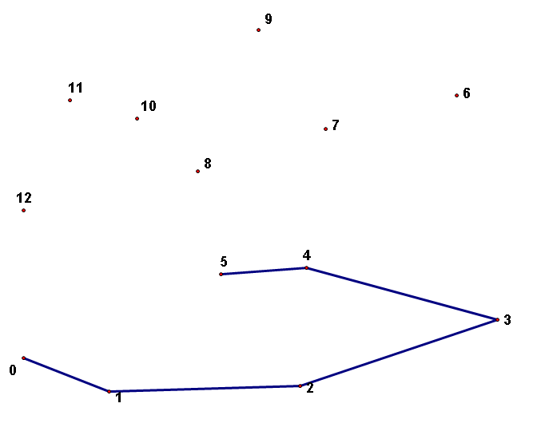
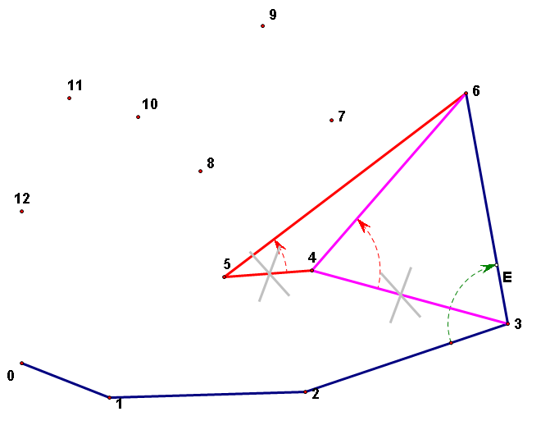
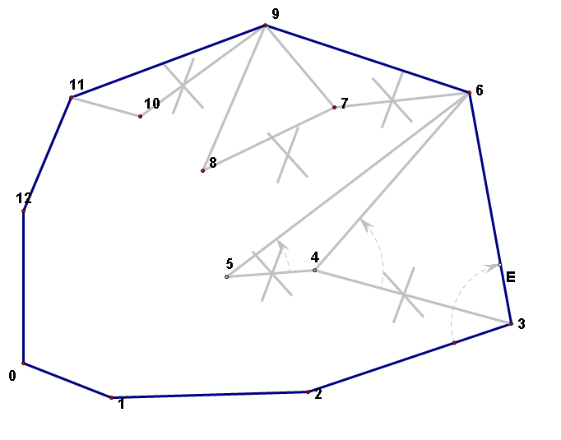
扫描

Slide 10
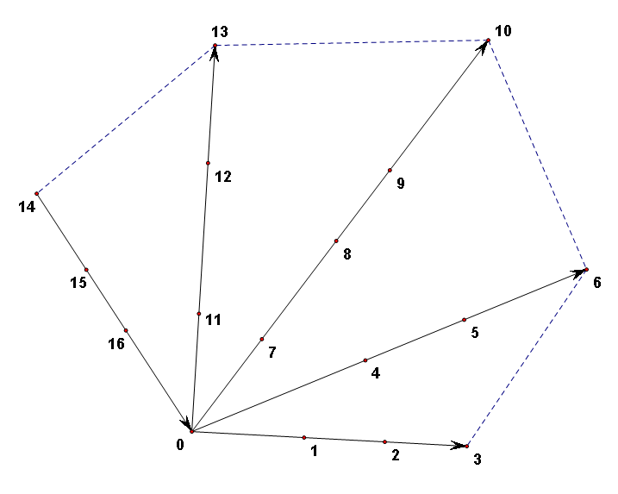
极角排序难点
共线问题
如果极角相同 我们得加上第二关键字 距离
比如极角相同 距离参考点近的先
不过不管是近的先还是 远的先
开始和结束的两条边总是矛盾的
我们必须对其中一条特殊处理
除了结束边外的边距离近的先 结束边上距离远的先
（极角排序最头疼的地方）

Slide 11
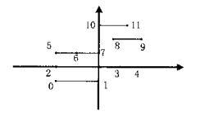
水平排序
直角坐标排序方法没有了极角排序共线时的不足
以横坐标为第一关键字 纵坐标为第二关键字 排序点集
然后从第一个点开始 分别利用Graham扫描生成左链和右链

